Slide 1

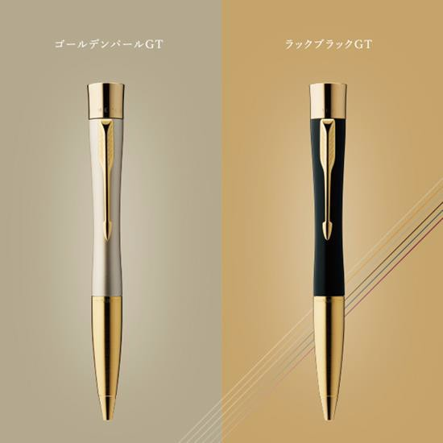
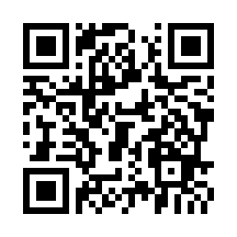
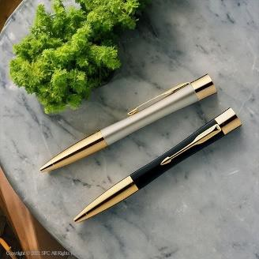
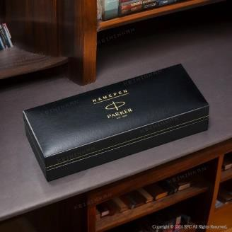
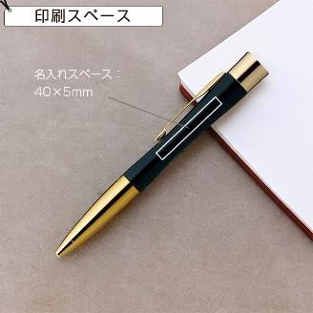
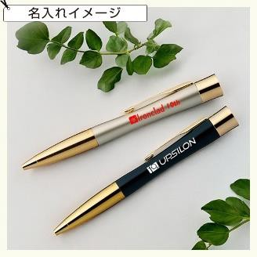
提案書（ 商品情報 ）
(会社名）
TEL：（電話番号）
シャチハタ ネームペン・パーカーエアフローGT | パーカーの優れた書き味の筆記具に、 シヤチハタのネーム印を加えて使いやすくしました。
QRコードから商品ページをご覧頂けます
商品ID | SH75605
定価 | 13,970円 | 販売価格 | 11,875円
注文可能数 | 1個～
セット内容 | シャチハタ ネームペン・パーカーエアフローGT×1
色 | ゴールデンパール・ラックブラック／色指定可
サイズ | 本体：Φ15.2×16.9×135mm、重量：39g
パッケージ | ギフト箱入
名入れ | ※印刷方法：シルク印刷、パッド印刷 ※名入れ箇所：本体側面 ※名入れスペース：40×5mm
備考 | 書き味がなめらかなパーカーのボールペンと、シヤチハタのなつ印技術が融合した一体感のある美しい曲線フォルムのネームペン。 身近な品には、長く愛用できるお気に入りを選びたいという方に、ビジネスや日常のさまざまなシーンで手元を個性的に彩ります。 ※こちらの商品は、ネーム印の内容によって価格が異なります。見積依頼またはお問合わせください。
在庫は流動的で、価格は暫定値です。決定前に必ず在庫確認と正式なお見積りをご依頼ください。

